Slide 1
第4章 前景理论
Prospects theory

Slide 2
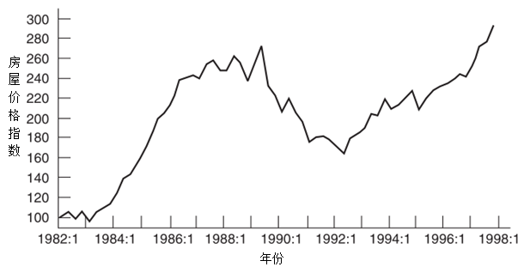
引导案例：房地产交易者行为
波士顿公寓价格指数(Genesove和Mayer, 2001)
Notes:
资料来源：Genesove D, Mayer C. Loss aversion and seller behavior: Evidence from the housing market[J]. The Quarterly Journal of Economics, 2001, 116(4): 1233-1260.

Slide 3

思考
为什么繁荣时期房产所有者选择快速交易而不是等待更高价？
为什么市场萧条时房产所有者宁愿退出交易也不降价？

Slide 4


前景理论的产生
预期效用理论存在局限
改良的效用模型和替代模型存在不足
Kahneman和Tversky提出 “前景理论”

Slide 5
前景理论的理论基础
KT(1979)将违反传统预期效用理论的现象归纳成三个效应：
确定性效应：
相对于不确定的结局，个人对于结果确定的结局会过度重视/高估（对不确定性的厌恶）
反射效应
个人对利得和损失的偏好刚好相反（利得-风险规避，损失-风险寻求）
孤立（分离）效应
两阶段赌局中的短视现象
对各种prospects分解方式的多样性会导致人的偏好和选择的不一致性
框架依赖

Slide 6
KT(1979)在一系列心理实验结果的基础上形成以下主要观点：
人们更加看重财富的变化量而不是最终量
人们面临条件相当的损失（盈利）时倾向于冒险（接受确定性盈利）
盈利带来的快乐与等量损失带来的痛苦不相等，后者大于前者
综合这些结果和观点，KT提出了解释人们在不确定性条件下的决策行为模型

Slide 7
4.1
个人风险决策过程
4.2
价值函数
目录
CONTENTS
4.3
决策权重函数
Notes:
前景理论基本内容

Slide 8
4.1
个人风险决策过程

Slide 9
传统金融中投资者的决策框架（理性行为）
预期效用理论认为，投资者面对不确定状态下的投资决策是基于期末财富和发生的概率而做出的
期末财富
预期效用
方案评价
作出决策
结果发生概率
U(p₁x_{1，} p₂x_{2，}…，p_{n}x_{n})=p₁u(x₁)+…p_{n}u(x_{n})

Slide 10
传统模型VS现实制约
预期效用最优决策不可能实现的制约因素
外部环境变迁
投资者知识水平的约束
信息占有不对称
分析判断工具的局限性
自身心理素质

Slide 11
前景理论中投资者的决策框架（真实行为）
投资者个体因素
相关环境因素
方案编码
决策框架
方案评价
作出决策
编辑阶段
评价阶段

Slide 12
第一阶段：编辑阶段
定义一个赌局prospect:
收集和整理信息，并进行相应的预处理（简化）
编码
coding
合并
combination
分解
segregation
(参考点）
占优检查detection of dominance
简化
simplification
相抵
cancellation

Slide 13

第二阶段：评价阶段
对每一个被编辑过的期望进行估值并进行选择
价值V主要通过价值函数v和决策权重函数π共同决定
v(x)衡量的是该结果远离参考点的程度，也就是收益或损失x的主观价值
π(p)表示与该结果概率p相对应的决策权重
前景理论将π和v结合起来确定一般性期望总价值
特别地，当prospect严格为正或严格为负时

Slide 14
4.2
价值函数

Slide 15
前景理论的函数形式
前景理论中期望的价值由“价值函数”和“决策权重函数”共同决定
价值函数
决策权重函数
想一想投资者价值评估（偏好与决策）的特性？

Slide 16
价值函数的特征
任何情况下收益比损失好（单调递增）
收益或损失是相对于某参考点的（以参考点为原点）
根据“反射效应”，收益区间风险厌恶，损失区间风险偏好
以原点为中心，原点右方的盈利区域是凹函数，原点左方的损失区域是凸函数，呈S型
4. 面对损失和收益的风险偏好不一致，边际损失更敏感（损失厌恶）
参考点也是数学意义上的拐点

Slide 17
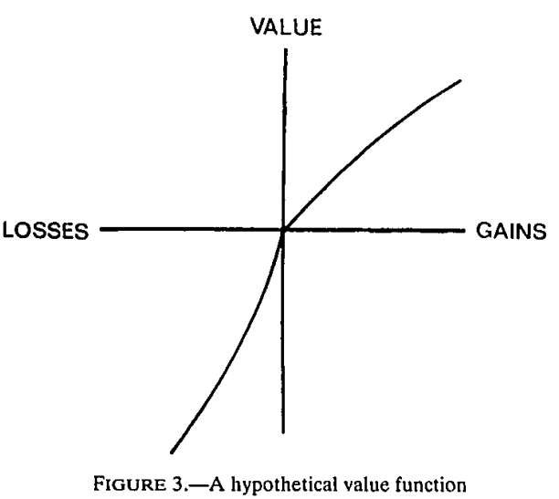
价值函数的图形及构成要素
价值函数的三个要素：
参考点（依赖）
损失厌恶
反射性
参考点

Slide 18

1.参考点 Reference point
23号和18号运动员之间，你认为谁更幸福？

Slide 19
实验：中奖的感觉
实验设计
A先生在排队买票时被告知他前面那位顾客是第一万名顾客，可以得到1000元金，而A先生是第一万零一名，可以得到150元奖金。
另一家戏院，B先生排队买票被告知他是该戏院的第一万名顾客，可以得到100元奖金。
请问：如果你是A先生或B先生，你会开心吗？A和B中谁 会感觉到更开心一些？
实验结果分析
B先生获得的价值：v(100)
A先生得到的是：v(150)+v(-1000)

Slide 20
实验：财富参考点
实验设计
第一组学生先拥有30美元，再给一个参与抛硬币游戏的机会，如果正面朝上可以获得9美元，反之则输掉9美元，问学生是否愿意参与这个游戏。
第二组学生直接在下面两者中做出选择，一是抛硬币游戏，如果正面朝上可获得39美元，反之可获得21美元，二是如果选择不参与游戏直接得到30美元。

Slide 21
实验：财富参考点
实验结果
第一组中70%的受试者愿意参与抛硬币游戏
第二组中只有43%的人参与游戏
实验结果分析
人们的决策受到初始财富状况的影响
拥有初始财富时，人们倾向于风险寻求
没有初始财富时，人们倾向于风险回避

Slide 22
参考点
参考点是一种主观评价标准
对比的参考物不同时，即使相同的事物也会得到不同的比较结果
对于风险收益的价值判断，人们依赖于收益或损失是以什么作为参考点的，而不是它最终会带来多少总价值
参考点：动态变化、可能多个

Slide 23
参考点依赖
参考点依赖理论:多数人对得失的判断往往根据参照点决定。
一样东西可以说成是“得”，也可以说成是“失”，这取决于参照点的不同，非理性的得失感受会对我们的决策产生影响。

Slide 24
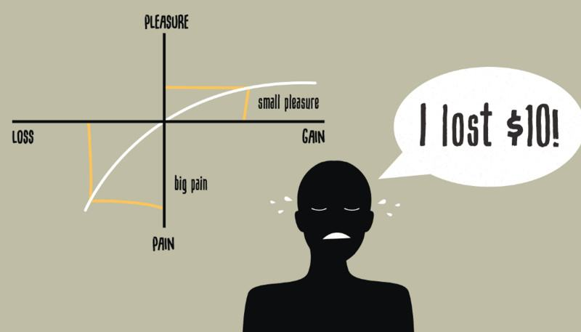
2.损失厌恶 Loss aversion
人们并非总是厌恶风险
人们在面对收益和损失的决策时表现出不对称性
面对确定的收益表现出风险厌恶；面对确定的损失表现出风险寻求(反射效应)
同样数量的收益和损失时，损失影响更大
人们对损失的感受比对收益更敏感——损失厌恶

Slide 25


实验：抛硬币实验
这个赌局你愿意参加吗？
实验结果：大多数人都不愿意参加这个实验
支付100元
得到150元

Slide 26
实验：抛硬币实验
实验结果分析
人们表现出损失厌恶
失去100元的痛苦比得到150元的喜悦更强烈
平衡100元的损失，需要得到约200元的收益，是损失的2倍
损失厌恶系数：1.5~2.5

Slide 27
实验：你愿意参加新药试用吗？
实验组1
假设你得了一种病，有万分之一的可能性会突然死亡，现在有一种新药，吃了以后可以把死亡的可能性降到零，你愿意花多少钱来买这种药呢？
实验组2
假定你身体很健康，现在医药公司想找人测试研制出的一种新药，这种药服用后会使你有万分之一的可能性突然死亡，那么，医药公司花多少钱你才愿意试用呢？

Slide 28
实验：你愿意参加新药试用吗？
实验结果
实验组1中，被试愿意出200美元来买药
实验组2中，即使医药公司花费10000美元，实验者也不愿意参加新药试验
实验结果分析
得病后治好病是一种相对不敏感的收益
健康情况下增加死亡概率是难以接受的损失
人们对损失要求的补偿远远高于愿意为治病所支付的钱，这种不对称性就是损失厌恶

Slide 29

“好事不出门，坏事传千里”
损失厌恶心理使人们对事件信息有不同的发布技巧
多个好消息
多个坏消息
大好消息+小坏消息
大坏消息+小好消息
怎样发布好/坏消息才能产生最积极的效果/减少不利影响？

Slide 30

3.反射性 Reflectiveness
风险偏好的不一致性也表现为风险决策的反射性
为了避免确定的损失而倾向于冒更大风险
损失厌恶能被恐慌所抵消，使人们变得敢于冒险
Notes:
KT1979的三种效应

Slide 31
实验：夏皮诺实验
实验组1，请选择
A、75%的概率得到1000美元；25%的概率什么都得不到
B、100%的概率得到700美元
实验组2，请选择
C、75%的概率失去1000美元；25%的概率什么都不付出
D、100%的概率失去700美元

Slide 32
实验：夏皮诺实验
实验结果
实验组1：80%的实验者选择了B
实验组2：75%的实验者选择了C
实验结果分析
实验组1中，多数人宁愿少些，也要确定的收益，放弃了期望收益更高的方案A
实验组2中，多数人为了搏25%的不亏机会，选择期望值多亏50美元的方案C

Slide 33
反射效应
在确定的收益和“赌一把”之间，选择确定收益
见好就收，落袋为安；二鸟在林，不如一鸟在手
在确定的损失和“赌一把”之间，选择“赌一把”
赢缩输赌
处置效应

Slide 34
价值函数模型
函数形式
函数特征
单调递增的曲线
关注相对于参考点的收益和损失，而不是期末总财富
以原点为中心，向收益和损失两个方向偏离的反射形状
损失区间的斜率比在收益区间的斜率更加陡峭

Slide 35
4.3
决策权重函数

Slide 36
决策权重函数
面临不确定性决策时,需要通过概率来估算不同结果发生的可能性
客观概率VS主观概率
由于认知偏差，主观概率与客观概率往往不相符
KT(1979)在心理学研究的基础上发展出决策权重函数：
决策权重是人们对事件客观概率的主观判断
主观判断基于对客观事物的认识、经验、偏好
对自己偏好的结果会赋予较大的权重
在前景理论中，每一结果的价值都被乘以一个决策权重

Slide 37

决策权重函数的特征
决策权重π(p)与客观概率p相关，是p的递增函数
π(0)=0，π(1)=1，π(p)不是概率，是权重
个人对概率很小的事件会过度重视,而忽略例行的事
p很小，高估低概率事件 π(p)>p;符合次可加性
p一般或较大，低估中高概率事件 π(p)<p
各互补概率事件决策权重之和小于确定性事件的决策权重
符合次确定性
在逼近确定性事件的边界时，个人对概率的评价处于突变状态，不稳定
中间阶段人们对概率的变化相对不敏感

Slide 38
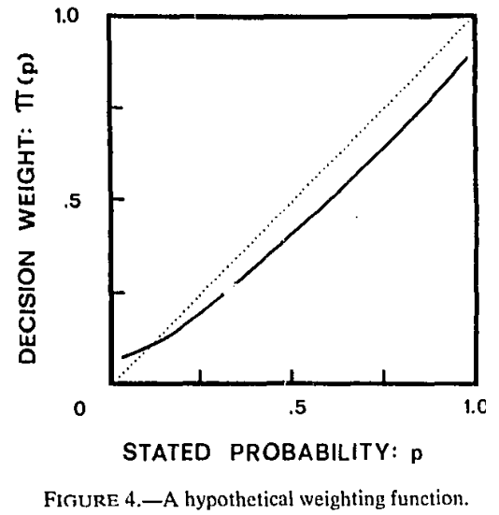

Slide 39
决策权重函数（Gonzalez和Wu,1999）
1.0
1.0
C
C
0.8
人们有时把可能性极小的事件简单地视为不可能事件，决策权重赋为0；
同时把极可能发生事件权重赋为1.
0.8
0.6
0.6
B
B
0.4
0.4
0.2
0.2
A
A
0.0
0.0
0.0
0.2
0.4
0.6
0.8
1.0
0.0
0.2
0.4
0.6
0.8
1.0
p
p
Notes:
资料来源：Gonzalez R, Wu G. On the shape of the probability weighting function[J]. Cognitive psychology, 1999, 38(1): 129-166.

Slide 40
本章小结
前景理论有效的弥补预期效用理论的缺陷与不足
前景理论的核心是价值函数和决策权重函数
价值函数存在一个参考点，参考点的改变会影响人们的偏好顺序与行为模式
由于参考点与损失厌恶的存在，亏损区域的斜率大于盈利区域的斜率
在进行不确定性决策的概率赋值时，人们对事件客观概率的判断加入了主观因素

